Slide 1
Hrvatska u Europskoj uniji
Ključni pojmovi:
Europska unija
euro.

Slide 2
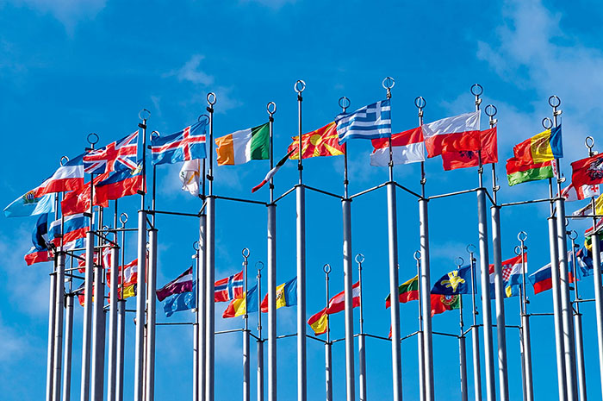
Europska unija
Europska unija je zajednica
mnogih europskih država.
Cilj je te zajednice
gospodarska i
politička suradnja
između zemalja članica.
Zastave zemalja
članica
Europske unije

Slide 3
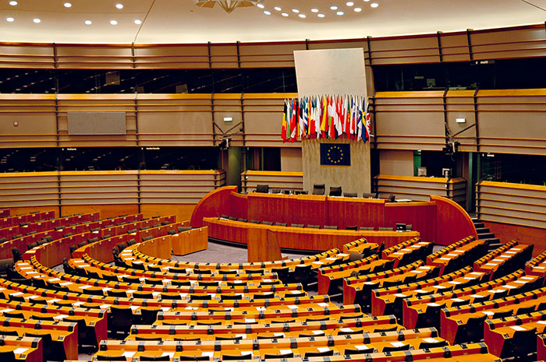
Europska unija
Države koje su članice
Europske unije
imaju zajedničke
institucije.
U njima djeluju
predstavnici država
članica.
Unutrašnjost Europskog
parlamenta
u Bruxellesu

Slide 4
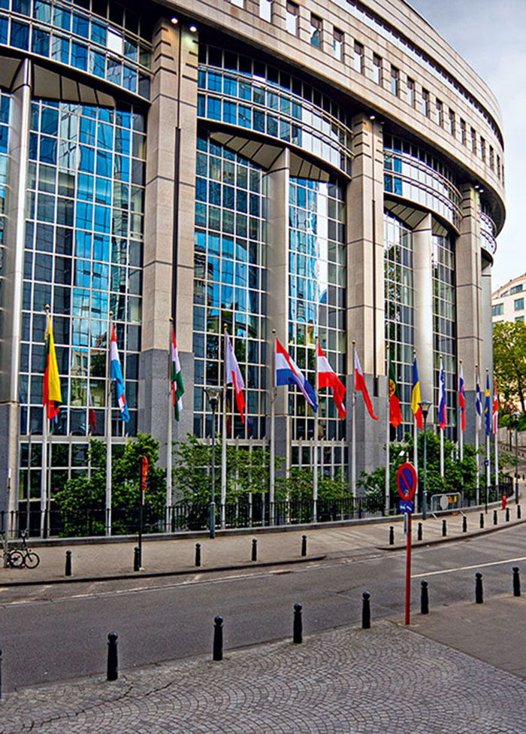
Hrvatska u Europskoj uniji
Hrvatska je 1. srpnja 2013. postala punopravna članica Europske unije.
Hrvatski predstavnici u Europskom parlamentu odlučuju o političkim, gospodarskim i drugim pitanjima koja se odnose na cijelu Europsku uniju.
Sjedište Europske unije u Bruxellesu

Slide 5
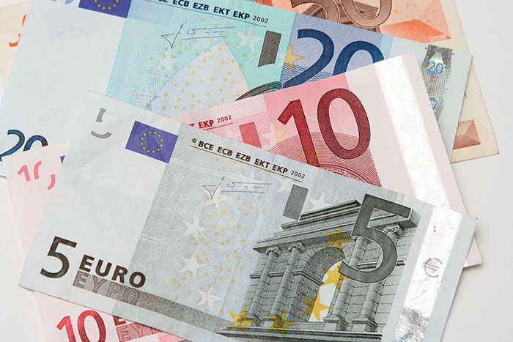
Simboli Europske unije
Europska unija ima
svoje simbole:
zastava
himna Oda radosti (dio 9. simfonije Ludwiga van Beethovena)
euro – u upotrebi je u većini država.

